Slide 1
ΚΕΦΑΛΑΙΟ 19
Τα μικροοικονομικά θεμέλια της κατανάλωσης και της επένδυσης
ΜΑΚΡΟΟΙΚΟΝΟΜΙΚΗ - N. Gregory Mankiw

Slide 2
ΣΤΟ ΠΑΡΟΝ ΚΕΦΑΛΑΙΟ ΘΑ ΜΑΘΟΥΜΕ
Σε γενικές γραμμές, τις πλέον εξέχουσες εργασίες για την κατανάλωση, μεταξύ των οποίων:
  John Maynard Keynes: κατανάλωση και τρέχον εισόδημα
  Franco Modigliani: υπόθεση του κύκλου ζωής
  Milton Friedman: υπόθεση του μόνιμου εισοδήματος
  Robert Hall: υπόθεση του τυχαίου περιπάτου
  David Laisbon: έλξη της άμεσης ικανοποίησης

Slide 3
ΣΤΟ ΠΑΡΟΝ ΚΕΦΑΛΑΙΟ ΘΑ ΜΑΘΟΥΜΕ, ΜΕΡΟΣ 2
Τις κύριες θεωρίες που εξηγούν τις επενδύσεις
Γιατί οι επενδύσεις συνδέονται με το επιτόκιο
Τα πράγματα που μετατοπίζουν τη συνάρτηση επενδύσεων
Γιατί οι επενδύσεις αυξάνονται στη διάρκεια οικονομικών ανθήσεων και μειώνονται στη διάρκεια οικονομικών υφέσεων

Slide 4
Οι υποθέσεις του Κέυνς
0 < MPC < 1
Η μέση ροπή προς κατανάλωση (APC) μειώνεται όταν το εισόδημα αυξάνεται,
(APC = C/Y)
Το εισόδημα είναι ο πρωταρχικός προσδιοριστικός παράγοντας της κατανάλωσης.

Slide 5

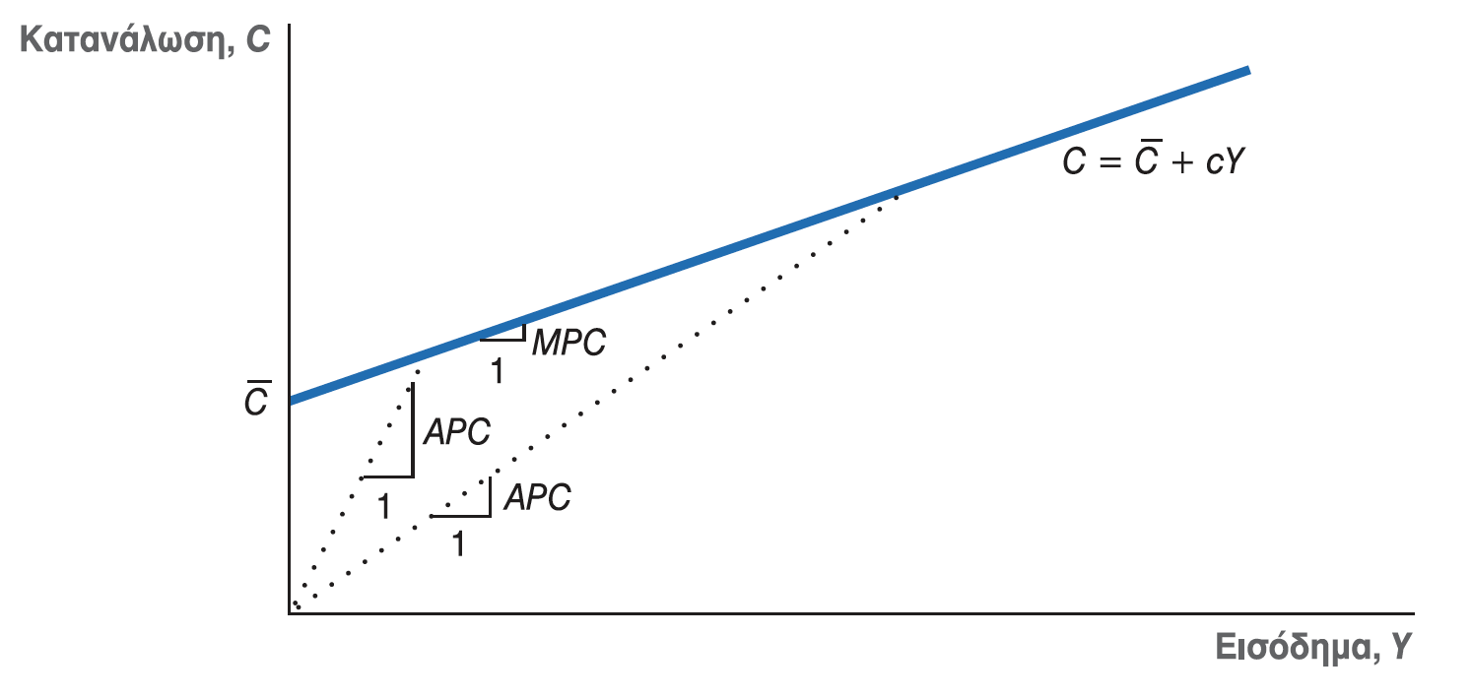
Η κεϋνσιανή συνάρτηση κατανάλωσης, Mέρος 1
c=MPC
= κλίση της συνάρτησης κατανάλωσης

Slide 6
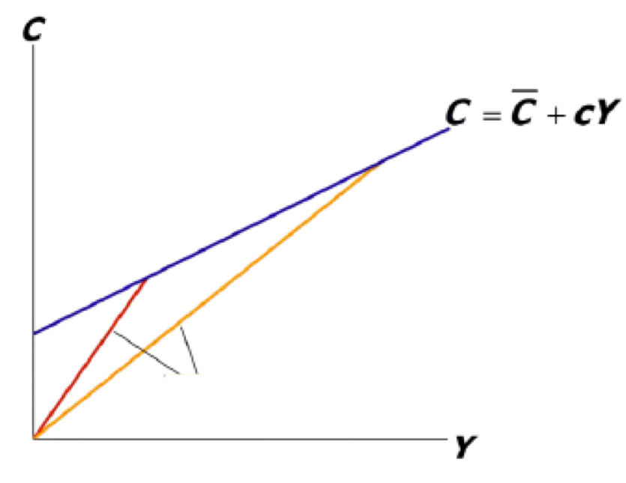
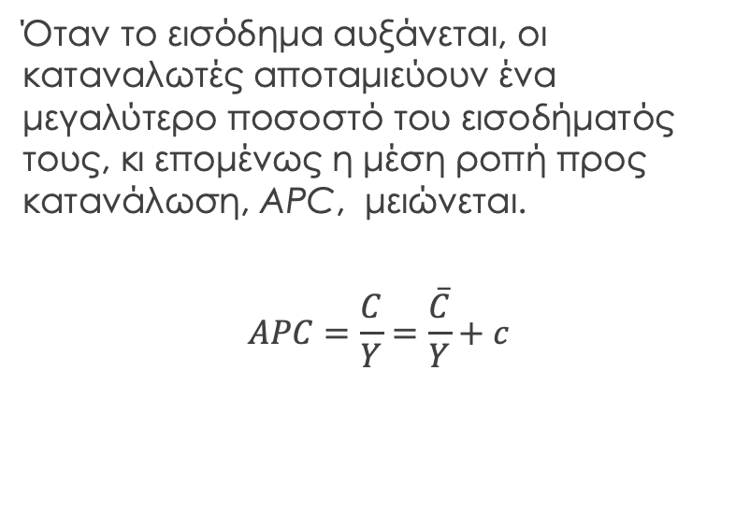
Η κεϋνσιανή συνάρτηση κατανάλωσης, Mέρος 2
Όταν το εισόδημα αυξάνεται, οι καταναλωτές αποταμιεύουν ένα μεγαλύτερο ποσοστό του εισοδήματός τους, κι επομένως η μέση ροπή προς κατανάλωση, APC, μειώνεται.
$$APC=\frac{C}{Y}=\frac{\overline{C}}{Y}+c$$
κλίση = APC

Slide 7
Πρώτες εμπειρικές επιτυχίες: Αποτελέσματα από τις πρώτες έρευνες
Τα νοικοκυριά με υψηλότερο εισόδημα:
  καταναλώνουν περισσότερο, και άρα η MPC > 0
  αποταμιεύουν περισσότερο, και άρα η MPC < 1
  αποταμιεύουν μεγαλύτερο μέρος του εισοδήματός τους και, επομένως, η APC μειώνεται όταν αυξάνεται το εισόδημα.
Παρατηρείται ισχυρή συσχέτιση μεταξύ εισοδήματος και κατανάλωσης: το εισόδημα φαίνεται να είναι ο πρωταρχικός προσδιοριστικός παράγοντας της κατανάλωσης.

Slide 8
Προβλήματα με την κεϋνσιανή συνάρτηση κατανάλωσης
Στηριζόμενοι στην κεϋνσιανή συνάρτηση κατανάλωσης, οι οικονομολόγοι πρόβλεψαν ότι η κατανάλωση, C, θα αυξάνεται με βραδύτερο ρυθμό από το εισόδημα, Y, με την πάροδο του χρόνου.
Η πρόβλεψη αυτή δεν αποδείχθηκε σωστή:
  Όταν αυξάνεται το εισόδημα, η APC δεν μειώνεται, και η C αυξάνεται με τον ίδιο ρυθμό που αυξάνεται το εισόδημα.
  Ο Simon Kuznets απέδειξε ότι ο λόγος C/Y ήταν πολύ σταθερός από δεκαετία σε δεκαετία.

Slide 9
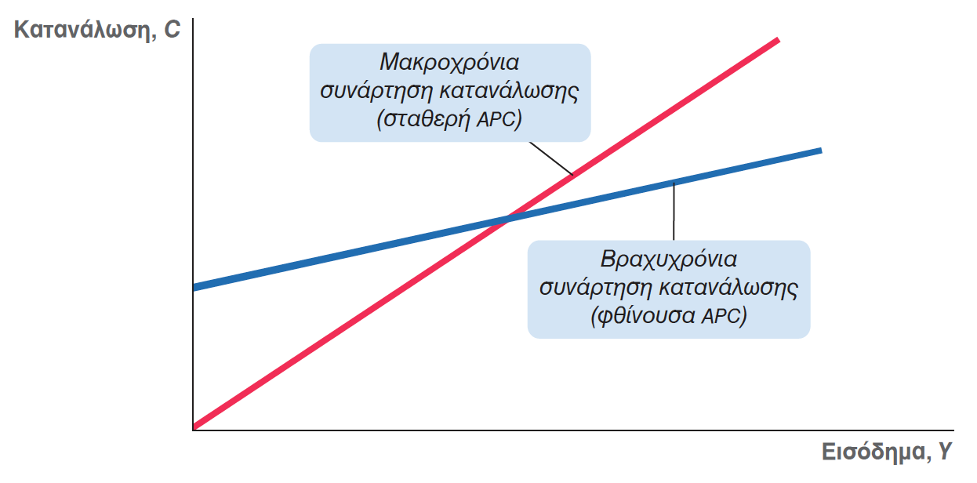
Ο γρίφος της κατανάλωσης

Slide 10
Η υπόθεση του κύκλου ζωής
Διατυπώθηκε από τον Franco Modigliani (τη δεκαετία του 1950).
Η υπόθεση του κύκλου ζωής λέει ότι το εισόδημα διαφέρει συστηματικά στις φάσεις του κύκλου της ζωής ενός καταναλωτή, και η αποταμίευση επιτρέπει στον καταναλωτή να επιτύχει την εξομάλυνση της κατανάλωσης.

Slide 11
Η υπόθεση του κύκλου ζωής
Το βασικό υπόδειγμα:
W = αρχικός πλούτος
Y = ετήσιο εισόδημα έως τη συνταξιοδότηση (υποτίθεται ότι είναι σταθερό)
R = αριθμός ετών έως τη συνταξιοδότηση
T = διάρκεια ζωής σε έτη
Υποθέσεις:
  μηδενικό πραγματικό εισόδημα (για λόγους απλότητας)
  η εξομάλυνση της κατανάλωσης είναι βέλτιστη

Slide 12
Η υπόθεση του κύκλου ζωής
Οι πόροι που έχει στη διάθεσή του ο καταναλωτής σε όλη τη διάρκεια της ζωής του = W + RY
Για να επιτύχει την εξομάλυνση της κατανάλωσης, ο καταναλωτής διαιρεί σε ίσα μερίδια τους πόρους σε όλη τη διάρκεια της ζωής του:
C = (W + RY)/T, ή
C = αW + βY
όπου
α = (1/T) είναι η οριακή ροπή προς κατανάλωση από τον πλούτο
β = (R/T) είναι η οριακή ροπή προς κατανάλωση από το εισόδημα

Slide 13
Συμπεράσματα για την υπόθεση του κύκλου ζωής
Η υπόθεση του κύκλου ζωής μπορεί να λύσει το αίνιγμα της κατανάλωσης:
Η συνάρτηση της υπόθεσης του κύκλου ζωής συνεπάγεται
APC = C/V = α(W/Y) + β
Το εισόδημα ποικίλλει μεταξύ των νοικοκυριών περισσότερο από ό,τι ο πλούτος, κι επομένως τα νοικοκυριά υψηλού εισοδήματος θα έχουν χαμηλότερη μέση ροπή προς κατανάλωση, APC, από τα νοικοκυριά χαμηλού εισοδήματος.
Με την πάροδο του χρόνου, ο συνολικός πλούτος και το εισόδημα αυξάνονται μαζί, με αποτέλεσμα η APC να παραμένει σταθερή.

Slide 14
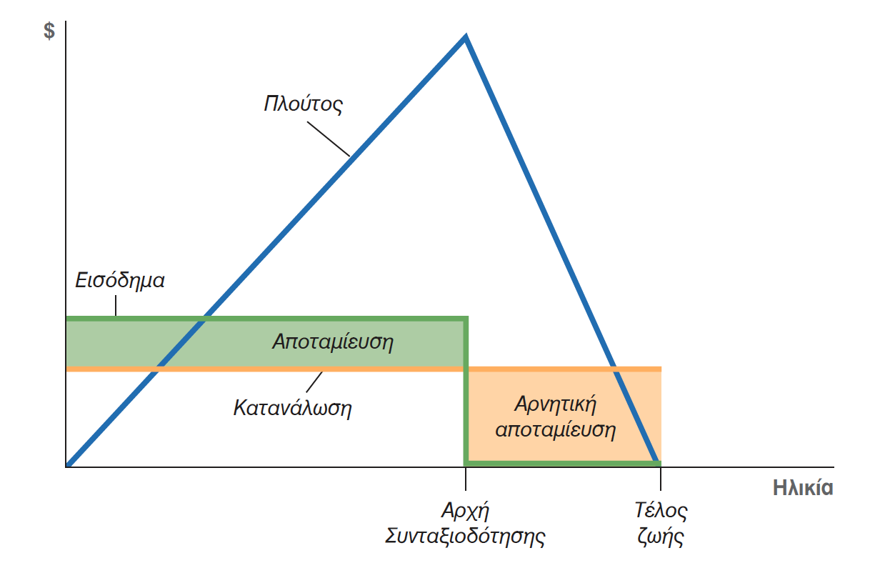
Συμπεράσματα για την υπόθεση του κύκλου ζωής
Η υπόθεση του κύκλου ζωής υποδηλώνει ότι η αποταμίευση διαφέρει συστηματικά στη διάρκεια της ζωής ενός ατόμου.

Slide 15
Η υπόθεση του μόνιμου εισοδήματος
διατυπώθηκε από τον Milton Friedman (1957)
Y = Y^{P} + Y^{T}
όπου
Y = τρέχον εισόδημα
Y^{P} = μόνιμο εισόδημα
μέσο εισόδημα, το οποίο οι άνθρωποι αναμένουν ότι θα εξακολουθήσουν να έχουν στο μέλλον
Y^{T} = προσωρινό εισόδημα
προσωρινές αποκλίσεις από το μέσο εισόδημα

Slide 16
Η υπόθεση του μόνιμου εισοδήματος
Οι καταναλωτές χρησιμοποιούν την αποταμίευση και τον δανεισμό για να εξομαλύνουν την κατανάλωση ανταποκρινόμενοι στις προσωρινές μεταβολές του εισοδήματός τους.
Η συνάρτηση κατανάλωσης της υπόθεσης του μόνιμου εισοδήματος είναι:
C = αY^{P}
όπου το α είναι το τμήμα του μόνιμου εισοδήματος που οι άνθρωποι καταναλώνουν κάθε χρόνο.

Slide 17
Η υπόθεση του μόνιμου εισοδήματος
Η υπόθεση του μόνιμου εισοδήματος λύνει τον γρίφο της κατανάλωσης:
Η υπόθεση του μόνιμου εισοδήματος συνεπάγεται
APC = C/Y = a Y^{P}/Y
Αν τα νοικοκυριά υψηλού εισοδηματικού επιπέδου έχουν υψηλότερο προσωρινό εισόδημα από τα νοικοκυριά χαμηλού εισοδηματικού επιπέδου, η μέση ροπή προς κατανάλωση, APC, είναι χαμηλότερη στα νοικοκυριά υψηλού εισοδηματικού επιπέδου.
Στη μακροχρόνια περίοδο, η μεταβλητότητα του εισοδήματος οφείλεται κυρίως (αν όχι αποκλειστικά) στη μεταβλητότητα του μόνιμου εισοδήματος, που συνεπάγεται σταθερή APC.

Slide 18
Υπόθεση του μόνιμου εισοδήματος έναντι υπόθεση κύκλου ζωής
Και οι δύο υποθέσεις: οι άνθρωποι προσπαθούν να εξομαλύνουν την κατανάλωσή τους εν όψει του μεταβαλλόμενου τρέχοντος εισοδήματός τους.
υπόθεση του κύκλου ζωής: το τρέχον εισόδημα μεταβάλλεται συστηματικά καθώς οι άνθρωποι διανύουν τον κύκλο της ζωής τους.
υπόθεση του μόνιμου εισοδήματος: το τρέχον εισόδημα υπόκειται σε τυχαίες, προσωρινές διακυμάνσεις.
Και οι δύο υποθέσεις μπορούν να εξηγήσουν τον γρίφο της κατανάλωσης.

Slide 19
Η υπόθεση του τυχαίου περιπάτου
Διατυπώθηκε από τον Robert Hall (1978)
στηρίζεται στην υπόθεση του μόνιμου εισοδήματος, σύμφωνα με την οποία οι καταναλωτές που έχουν το βλέμμα τους στραμμένο στο μέλλον στηρίζουν την κατανάλωση στο προσδοκώμενο μελλοντικό εισόδημά τους.
ο Hall πρόσθεσε την υπόθεση των ορθολογικών προσδοκιών, σύμφωνα με την οποία η άνθρωποι χρησιμοποιούν όλες τις διαθέσιμες πληροφορίες που έχουν για να προβλέψουν μελλοντικές μεταβλητές, όπως το εισόδημά τους.

Slide 20
Η υπόθεση του τυχαίου περιπάτου
Αν η υπόθεση του μόνιμου εισοδήματος είναι ορθή και οι καταναλωτές έχουν ορθολογικές προσδοκίες, τότε η κατανάλωση θα πρέπει να ακολουθεί μια πορεία τυχαίου περιπάτου: οι μεταβολές της κατανάλωσης θα πρέπει να είναι μη προβλέψιμες.
  Μια μεταβολή στο εισόδημα ή στον πλούτο που ήταν προβλεπόμενη έχει ήδη συνυπολογιστεί στο προσδοκώμενο μόνιμο εισόδημα και, επομένως, δεν μεταβάλλει την κατανάλωση.
  Μόνον οι απρόβλεπτες μεταβολές του εισοδήματος ή του πλούτου οι οποίες επηρεάζουν το προσδοκώμενο μόνιμο εισόδημα θα μεταβάλλουν την κατανάλωση.

Slide 21
Συμπεράσματα για την υπόθεση του τυχαίου περιπάτου
Αν οι καταναλωτές συμπεριφέρονται σύμφωνα με την υπόθεση του μόνιμου εισοδήματος και έχουν ορθολογικές προσδοκίες, τότε οι αλλαγές της οικονομικής πολιτικής θα επηρεάζουν την κατανάλωση μόνον εάν οι αλλαγές αυτές ήταν απρόβλεπτες.

Slide 22
Η ψυχολογία της άμεσης ικανοποίησης
Οι προηγούμενες θεωρίες υποθέτουν ότι οι καταναλωτές είναι ορθολογικοί και δρουν με σκοπό να αποκομίσουν την υψηλότερη ικανοποίηση σε όλη τη διάρκεια της ζωής τους.
Πρόσφατες έρευνες του David Laibson και άλλων εξετάζουν την ψυχολογία των καταναλωτών.

Slide 23
Η ψυχολογία της άμεσης ικανοποίησης
Οι καταναλωτές, κρίνοντας τον εαυτό τους, θεωρούν ότι δεν λαμβάνουν πάντοτε ορθολογικές αποφάσεις.
  Σε μια έρευνα, το 76% απάντησε ότι δεν αποταμιεύουν αρκετά για τη συνταξιοδότησή τους.
Laibson:
Η «έλξη της άμεσης ικανοποίησης» εξηγεί γιατί οι άνθρωποι δεν αποταμιεύουν όσο θα αποταμίευε ένας άνθρωπος τέλεια ορθολογικός που θα προσπαθούσε να αποκομίσει την υψηλότερη ικανοποίηση σε όλη τη διάρκεια της ζωής του.

Slide 24
Δύο ερωτήσεις, και το ζήτημα της χρονικής ασυνέπειας
Θα προτιμούσατε (Α) ένα γλύκισμα σήμερα ή (Β) δύο γλυκίσματα αύριο;
Θα προτιμούσατε (Α) ένα γλύκισμα σε 100 ημέρες ή (Β) δύο γλυκίσματα σε 101 ημέρες;
Στις έρευνες, οι περισσότεροι άνθρωποι απάντησαν (Α) στην πρώτη ερώτηση και (Β) στη δεύτερη.
Ένα άτομο που αντιμετωπίζει την ερώτηση 2 μπορεί να επιλέξει το (Β).
Μετά από 100 ημέρες, όμως, όταν βρεθεί αντιμέτωπος με την ερώτηση 1, η έλξη της άμεσης ικανοποίησης μπορεί να τον πείσει να αλλάξει γνώμη και να απαντήσει (Α).

Slide 25
Ανακεφαλαιώνοντας για την κατανάλωση
Κέυνς: η κατανάλωση εξαρτάται πρωταρχικά από το τρέχον εισόδημα.
Πρόσφατες εργασίες: η κατανάλωση εξαρτάται επίσης από
  το προσδοκώμενο μελλοντικό εισόδημα
  τον πλούτο
  τα επιτόκια
Οι οικονομολόγοι διαφωνούν γύρω από τη σχετική σημασία αυτών των παραγόντων, τους περιορισμούς δανεισμού και τους ψυχολογικούς παράγοντες.

Slide 26
Συνεχίζουμε: Τρεις τύποι επενδύσεων
Επιχειρηματικές πάγιες επενδύσεις:
οι επιχειρήσεις δαπανούν για την απόκτηση εξοπλισμού και κτιριακών εγκαταστάσεων για χρήση στην παραγωγή.
Επενδύσεις σε κατοικίες:
Οι αγορές νέων κατοικιών (από νοικοκυριά ή από ιδιοκτήτες κατοικιών)
Επενδύσεις σε αποθέματα
Η αξία μιας μεταβολής στα αποθέματα τελικών αγαθών, υλικών και εφοδίων, και ημικατεργασμένων προϊόντων.

Slide 27
Κατανόηση των επιχειρηματικών πάγιων επενδύσεων
Το πρότυπο υπόδειγμα των επιχειρηματικών πάγιων επενδύσεων το νεοκλασικό υπόδειγμα των επενδύσεων
Δείχνει πώς οι επενδύσεις εξαρτώνται από:
  το οριακό προϊόν του κεφαλαίου (MPK)
  το επιτόκιο
  τους φορολογικούς κανόνες που επηρεάζουν τις επιχειρήσεις

Slide 28
Δύο τύποι επιχειρήσεων
Για λόγους απλότητας υποθέτουμε ότι υπάρχουν δύο τύποι επιχειρήσεων:
  Οι παραγωγικές επιχειρήσεις που μισθώνουν το κεφάλαιο το οποίο χρησιμοποιούν για να παράγουν αγαθά και υπηρεσίες.
  Οι επιχειρήσεις εκμίσθωσης κεφαλαίου που αποκτούν κεφαλαιουχικά αγαθά και τα εκμισθώνουν στις παραγωγικές επιχειρήσεις.
Στο πλαίσιο αυτό, «επενδύσεις» είναι οι δαπάνες των επιχειρήσεων εκμίσθωσης κεφαλαίου για την απόκτηση νέων κεφαλαιουχικών αγαθών.

Slide 29
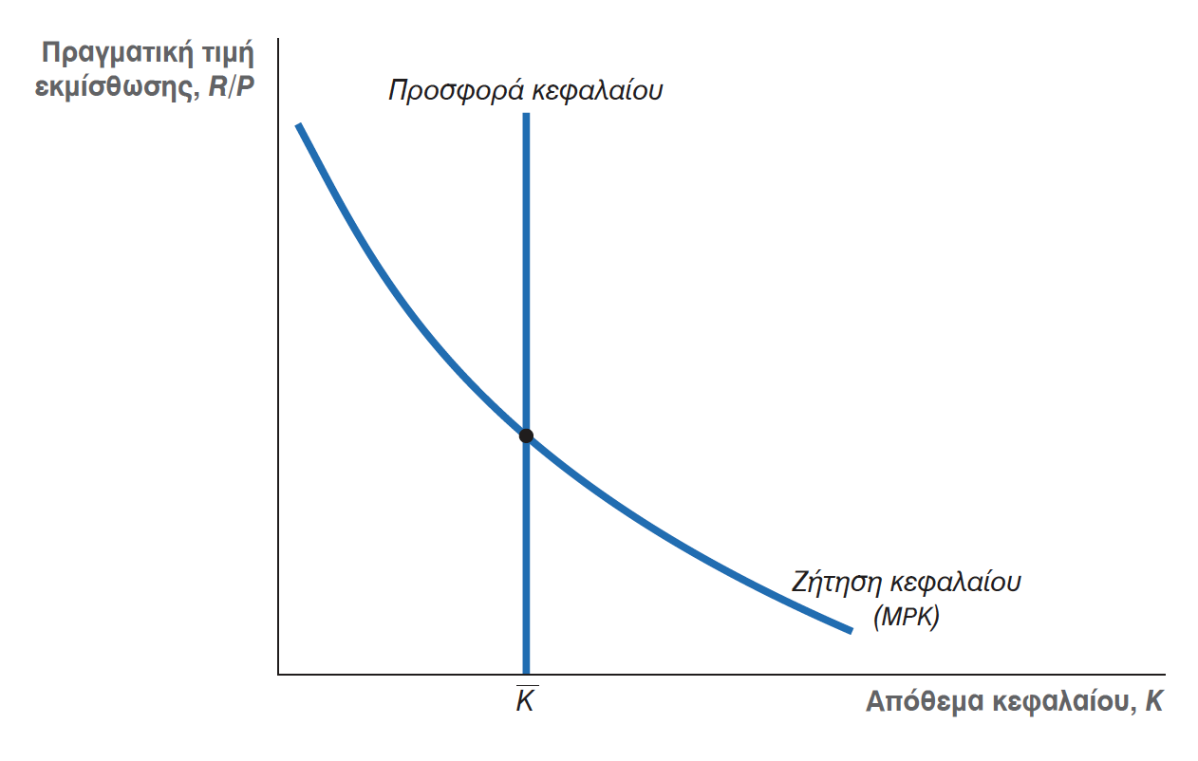
Η αγορά εκμίσθωσης κεφαλαίου
Οι παραγωγικές επιχειρήσεις πρέπει να αποφασίσουν πόσο κεφάλαιο θα μισθώσουν.
Υπενθυμίζουμε από το Κεφάλαιο 3: Οι ανταγωνιστικές επιχειρήσεις μισθώνουν κεφάλαιο μέχρι του σημείου στο οποίο MPK = R/P.

Slide 30
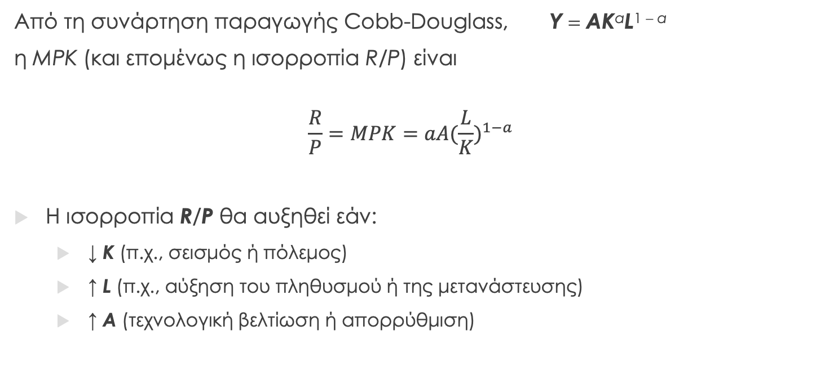
Παράγοντες που επηρεάζουν την τιμή εκμίσθωσης του κεφαλαίου
Από τη συνάρτηση παραγωγής Cobb-Douglass, Y = AKªL^{1 − a}
η MPK (και επομένως η ισορροπία R/P) είναι
$$\frac{R}{P}=MPK={aA(\frac{L}{K})}^{1−a}$$
Η ισορροπία R/P θα αυξηθεί εάν:
  ↓ K (π.χ., σεισμός ή πόλεμος)
  ↑ L (π.χ., αύξηση του πληθυσμού ή της μετανάστευσης)
  ↑ A (τεχνολογική βελτίωση ή απορρύθμιση)

Slide 31
Επενδυτικές αποφάσεις των επιχειρήσεων εκμίσθωσης κεφαλαίου
Οι επιχειρήσεις εκμίσθωσης κεφαλαίου επενδύουν σε νέο κεφάλαιο όταν το όφελος της επένδυσής τους υπερβαίνει το κόστος.
Το όφελος (ανά μονάδα κεφαλαίου): R/P, το εισόδημα που η επιχείρηση εκμίσθωσης κεφαλαίου κερδίζει από την εκμίσθωση μιας μονάδας κεφαλαίου σε παραγωγικές επιχειρήσεις.

Slide 32
Το κόστος του κεφαλαίου, Mέρος 1
Στοιχεία του κόστους κεφαλαίου:
κόστος τόκου: i × P_{K},
όπου P_{K} = ονομαστική τιμή κεφαλαίου
κόστος απόσβεσης: δ × P_{K},
όπου δ = ποσοστό απόσβεσης
ζημιά κεφαλαίου: −ΔP_{K}
(το όφελος κεφαλαίου ή υπεραξία, ΔP_{K} > 0, μειώνει το κόστος του K)
Προσθέστε τα τρία αυτά μέρη για να πάρετε το συνολικό κόστος κεφαλαίου:

Slide 33
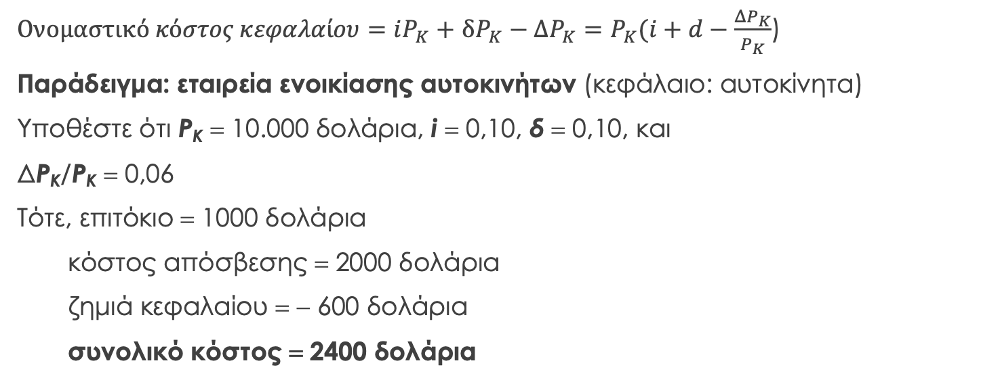
Το κόστος του κεφαλαίου, Μέρος 2
$Ονομαστικό κόστος κεφαλαίου=iP_{K}+$ $δP_{K}−ΔP_{K}=P_{K}(i+d−\frac{ΔP_{K}}{P_{K}}$)
Παράδειγμα: εταιρεία ενοικίασης αυτοκινήτων (κεφάλαιο: αυτοκίνητα)
Υποθέστε ότι P_{K} = 10.000 δολάρια, i = 0,10, δ = 0,10, και
ΔP_{K}/P_{K} = 0,06
Τότε, επιτόκιο = 1000 δολάρια
κόστος απόσβεσης = 2000 δολάρια
ζημιά κεφαλαίου = − 600 δολάρια
συνολικό κόστος = 2400 δολάρια

Slide 34
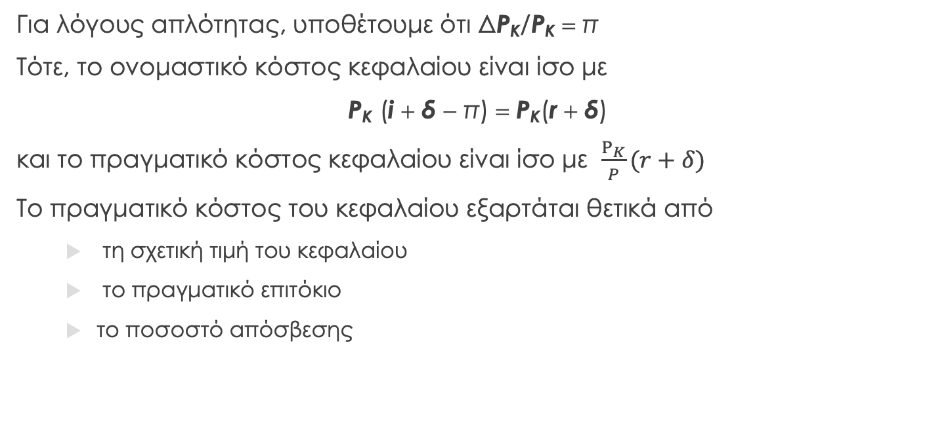
Το κόστος του κεφαλαίου, Μέρος 3
Για λόγους απλότητας, υποθέτουμε ότι ΔP_{K}/P_{K} = π
Τότε, το ονομαστικό κόστος κεφαλαίου είναι ίσο με
P_{K} (i + δ − π) = P_{K}(r + δ)
και το πραγματικό κόστος κεφαλαίου είναι ίσο με $\frac{P_{K}}{P}(r+δ)$
Το πραγματικό κόστος του κεφαλαίου εξαρτάται θετικά από
  τη σχετική τιμή του κεφαλαίου
  το πραγματικό επιτόκιο
  το ποσοστό απόσβεσης

Slide 35
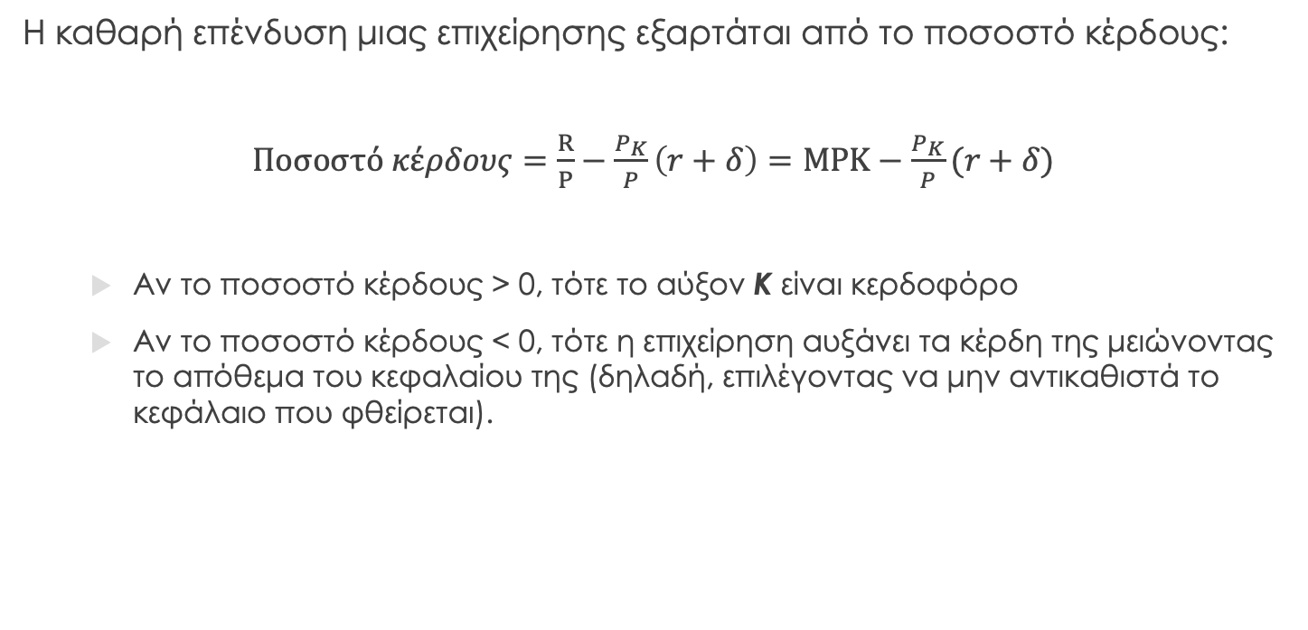
Ποσοστό κέρδους των επιχειρήσεων εκμίσθωσης κεφαλαίου
Η καθαρή επένδυση μιας επιχείρησης εξαρτάται από το ποσοστό κέρδους:
$Ποσοστό κέρδους=\frac{R}{P}−\frac{P_{K}}{P}\left(r+δ\right)=MPK−\frac{P_{K}}{P}(r+δ)$
  Αν το ποσοστό κέρδους > 0, τότε το αύξον K είναι κερδοφόρο
  Αν το ποσοστό κέρδους < 0, τότε η επιχείρηση αυξάνει τα κέρδη της μειώνοντας το απόθεμα του κεφαλαίου της (δηλαδή, επιλέγοντας να μην αντικαθιστά το κεφάλαιο που φθείρεται).

Slide 36
Νέα επένδυση και ακαθάριστη επένδυση
Επομένως,
η καθαρή επένδυση = ΔK = I_{n} [MPK − (P_{K}/P)( r + δ)]
όπου I_{n} [] είναι μια συνάρτηση που δείχνει πώς οι καθαρές επενδύσεις ανταποκρίνονται στο κίνητρο για επενδύσεις.
Η συνολική δαπάνη για τις επιχειρηματικές πάγιες επενδύσεις είναι ίση με τις καθαρές επενδύσεις συν την αντικατάσταση που κεφαλαίου, K, που φθείρεται
ακαθάριστη επένδυση = ΔK + δK
= I_{n} [MPK − (P_{K}/P)( r + δ)] + δK

Slide 37
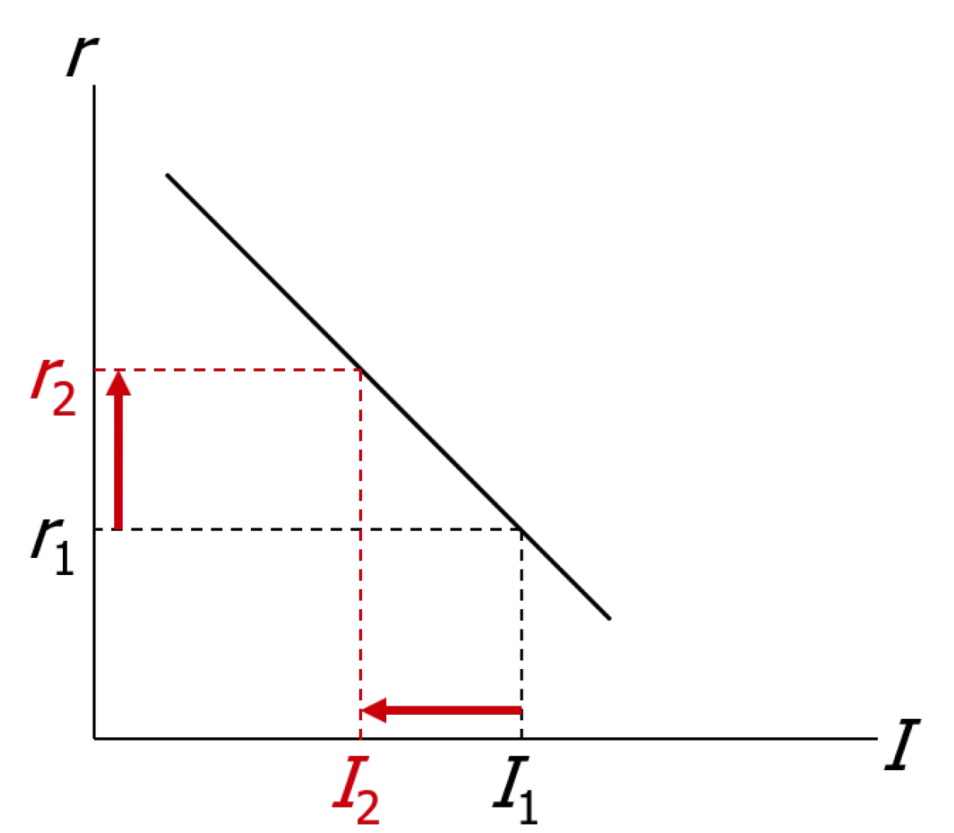
Η συνάρτηση επενδύσεων, Μέρος 1
I = I_{n} [MPK − (P_{K}/P)( r + δ)] + δK
Μια αύξηση του r:
  αυξάνει το κόστος του κεφαλαίου
  μειώνει το ποσοστό κέρδους
  και μειώνει την επένδυση

Slide 38
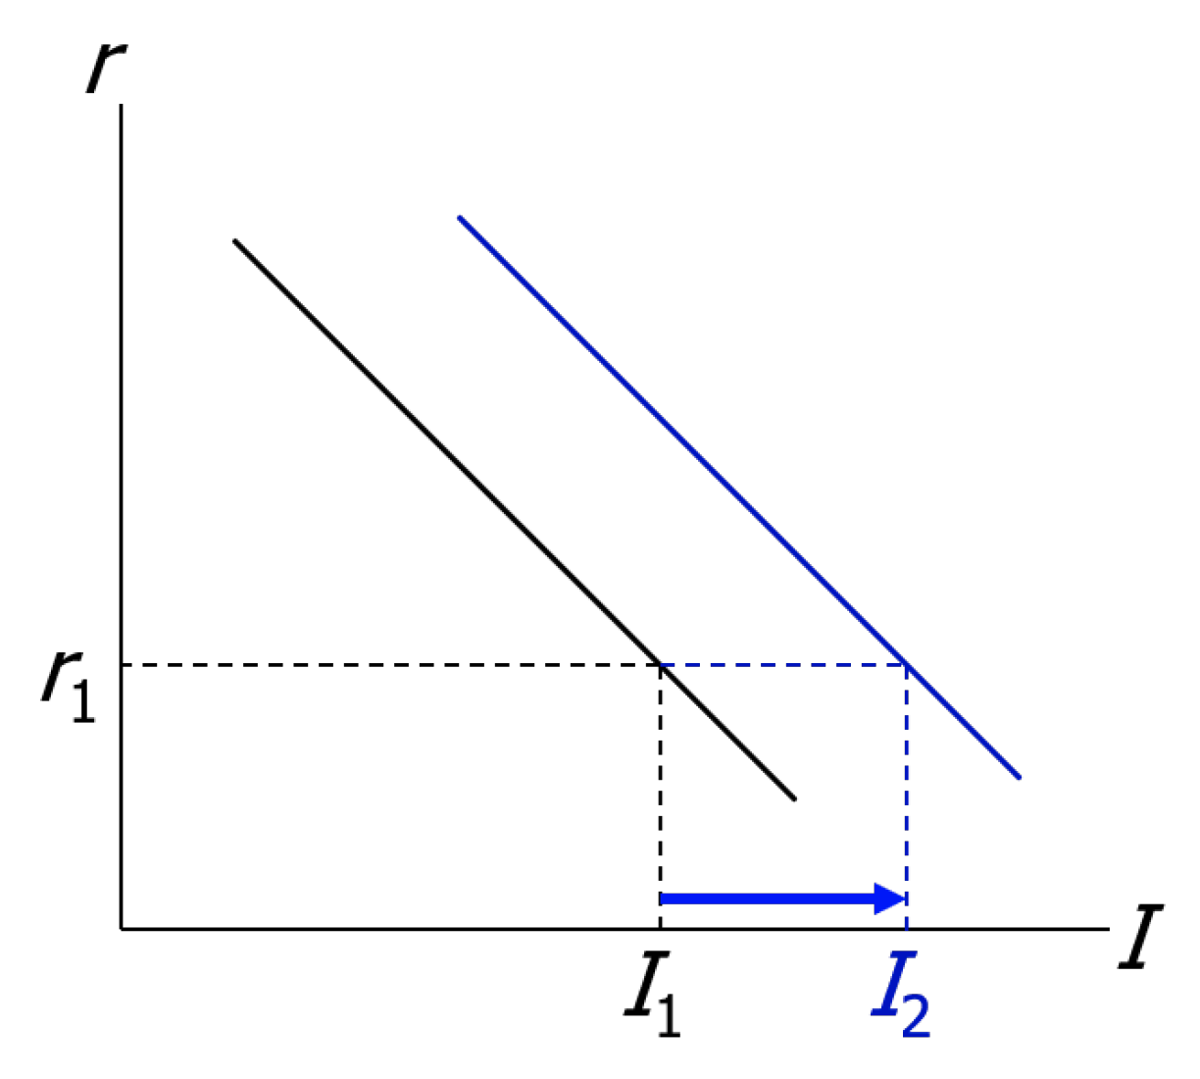
Η συνάρτηση επενδύσεων, Mέρος 2
I = I_{n} [MPK − (P_{K}/P)( r + δ)] + δK
Μια αύξηση του MPK ή μια μείωση του P_{K}/P:
  αυξάνει το ποσοστό κέρδους
  αυξάνει την επένδυση σε κάθε δεδομένο επιτόκιο
  μετατοπίζει την καμπύλη I προς τα δεξιά

Slide 39
Φόροι και επενδύσεις
Δύο είναι οι σημαντικότερες φορολογικές πολιτικές που επηρεάζουν τις επενδύσεις:
1. Φόρος εισοδήματος ανωνύμων εταιρειών
2. Πίστωση φόρου λόγω επενδύσεων

Slide 40
Φόρος εισοδήματος ανωνύμων εταιρειών: Φόρος επί των κερδών
Ο αντίκτυπος στις επενδύσεις εξαρτάται από τον ορισμό του «κέρδους».
Στον ορισμό μας (τιμή εκμίσθωσης μείον κόστος κεφαλαίου), το κόστος απόσβεσης μετριέται με τη χρησιμοποίηση της τρέχουσας τιμής του κεφαλαίου, και ο φόρος εισοδήματος ανωνύμων εταιρειών δεν θα επηρεάσει την επένδυση.
Αλλά ο νομικός ορισμός χρησιμοποιεί την ιστορική τιμή του κεφαλαίου.
Αν P_{K} αυξάνεται με την πάροδο του χρόνου, τότε ο νομικός ορισμός υποεκτιμά το πραγματικό κόστος και υπερεκτιμά το κέρδος,
και έτσι οι επιχειρήσεις μπορεί να φορολογούνται ακόμη και αν το πραγματικό οικονομικό κέρδος τους είναι μηδέν.
Επομένως, ο φόρος εισοδήματος ανωνύμων εταιρειών αποθαρρύνει τις επενδύσεις.

Slide 41
Πίστωση φόρου λόγω επένδυσης
Η πίστωση φόρου λόγω επένδυσης μειώνει τους φόρους που πρέπει να πληρώσει μια επιχείρηση κατά ένα ορισμένο ποσό ανά κάθε δολάριο δαπάνης για την αγορά κεφαλαιουχικών αγαθών.
Επομένως, η πίστωση φόρου λόγω επένδυσης μειώνει το P_{K}, που αυξάνει το ποσοστό κέρδους και, επομένως, ενισχύει το κίνητρο για επενδύσεις.

Slide 42
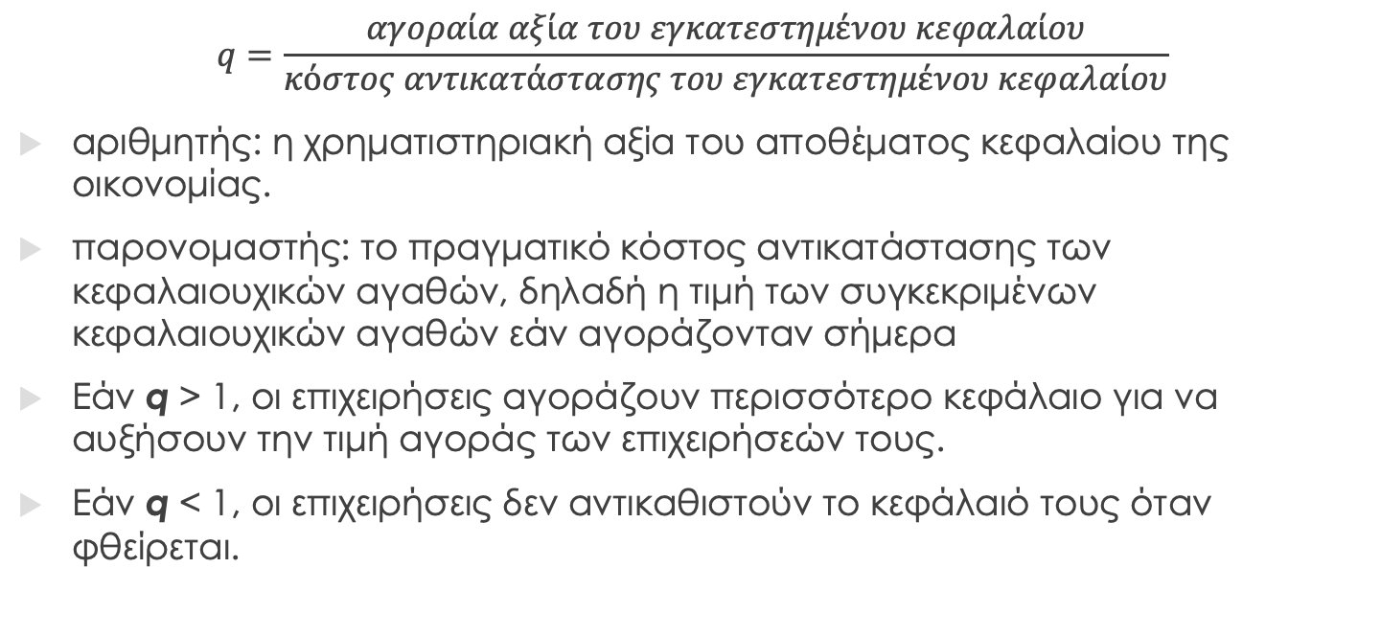
Συντελεστής q του Tobin
$$q=\frac{αγοραία αξία του εγκατεστημένου κεφαλαίου}{κόστος αντικατάστασης του εγκατεστημένου κεφαλαίου}$$
αριθμητής: η χρηματιστηριακή αξία του αποθέματος κεφαλαίου της οικονομίας.
παρονομαστής: το πραγματικό κόστος αντικατάστασης των κεφαλαιουχικών αγαθών, δηλαδή η τιμή των συγκεκριμένων κεφαλαιουχικών αγαθών εάν αγοράζονταν σήμερα
Εάν q > 1, οι επιχειρήσεις αγοράζουν περισσότερο κεφάλαιο για να αυξήσουν την τιμή αγοράς των επιχειρήσεών τους.
Εάν q < 1, οι επιχειρήσεις δεν αντικαθιστούν το κεφάλαιό τους όταν φθείρεται.

Slide 43
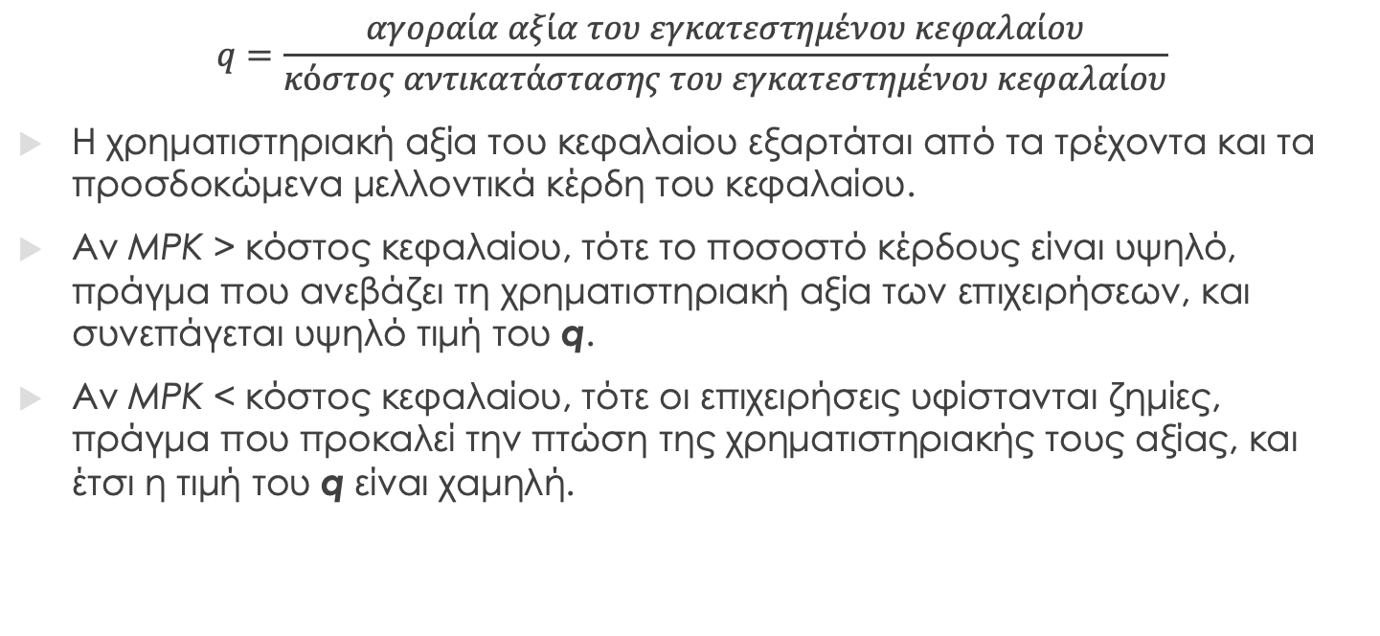
Σχέση μεταξύ θεωρίας q και νεοκλασικής θεωρίας
$$q=\frac{αγοραία αξία του εγκατεστημένου κεφαλαίου}{κόστος αντικατάστασης του εγκατεστημένου κεφαλαίου}$$
Η χρηματιστηριακή αξία του κεφαλαίου εξαρτάται από τα τρέχοντα και τα προσδοκώμενα μελλοντικά κέρδη του κεφαλαίου.
Αν MPK > κόστος κεφαλαίου, τότε το ποσοστό κέρδους είναι υψηλό, πράγμα που ανεβάζει τη χρηματιστηριακή αξία των επιχειρήσεων, και συνεπάγεται υψηλό τιμή του q.
Αν MPK < κόστος κεφαλαίου, τότε οι επιχειρήσεις υφίστανται ζημίες, πράγμα που προκαλεί την πτώση της χρηματιστηριακής τους αξίας, και έτσι η τιμή του q είναι χαμηλή.

Slide 44
Χρηματιστήριο και ΑΕΠ, Mέρος 1
Λόγοι για τους οποίους το χρηματιστήριο συνδέεται με το ΑΕΠ:
Ένα κύμα απαισιοδοξίας σχετικά με το μέλλον της κερδοφορίας του κεφαλαίου θα μπορούσε:
  να προκαλέσει την πτώση των τιμών των μετοχών
  να προκαλέσει την πτώση του συντελεστή q του Tobin
  να μετατοπίσει προς τα κάτω τη συνάρτηση επενδύσεων
  να προκαλέσει μια αρνητική διαταραχή στη συνολική ζήτηση

Slide 45
Χρηματιστήριο και ΑΕΠ, Mέρος 2
Λόγοι για τους οποίους το χρηματιστήριο συνδέεται με το ΑΕΠ:
Μια πτώση των τιμών των μετοχών θα μπορούσε
  να μειώσει τον πλούτο των νοικοκυριών
  να μετατοπίσει προς τα κάτω τη συνάρτηση κατανάλωσης
  να προκαλέσει μια αρνητική διαταραχή στη συνολική ζήτηση

Slide 46
Χρηματιστήριο και ΑΕΠ, Mέρος 3
Λόγοι για τους οποίους το χρηματιστήριο συνδέεται με το ΑΕΠ:
Μια πτώση των τιμών των μετοχών μπορεί να είναι άσχημα νέα για την τεχνολογική πρόοδο και τη μακροχρόνια οικονομική μεγέθυνση.
Αυτό σημαίνει ότι η συνολική προσφορά και η παραγωγή (ή το προϊόν) πλήρους απασχόλησης επεκτείνονται με βραδύτερο από ό,τι ανέμεναν οι άνθρωποι.

Slide 47
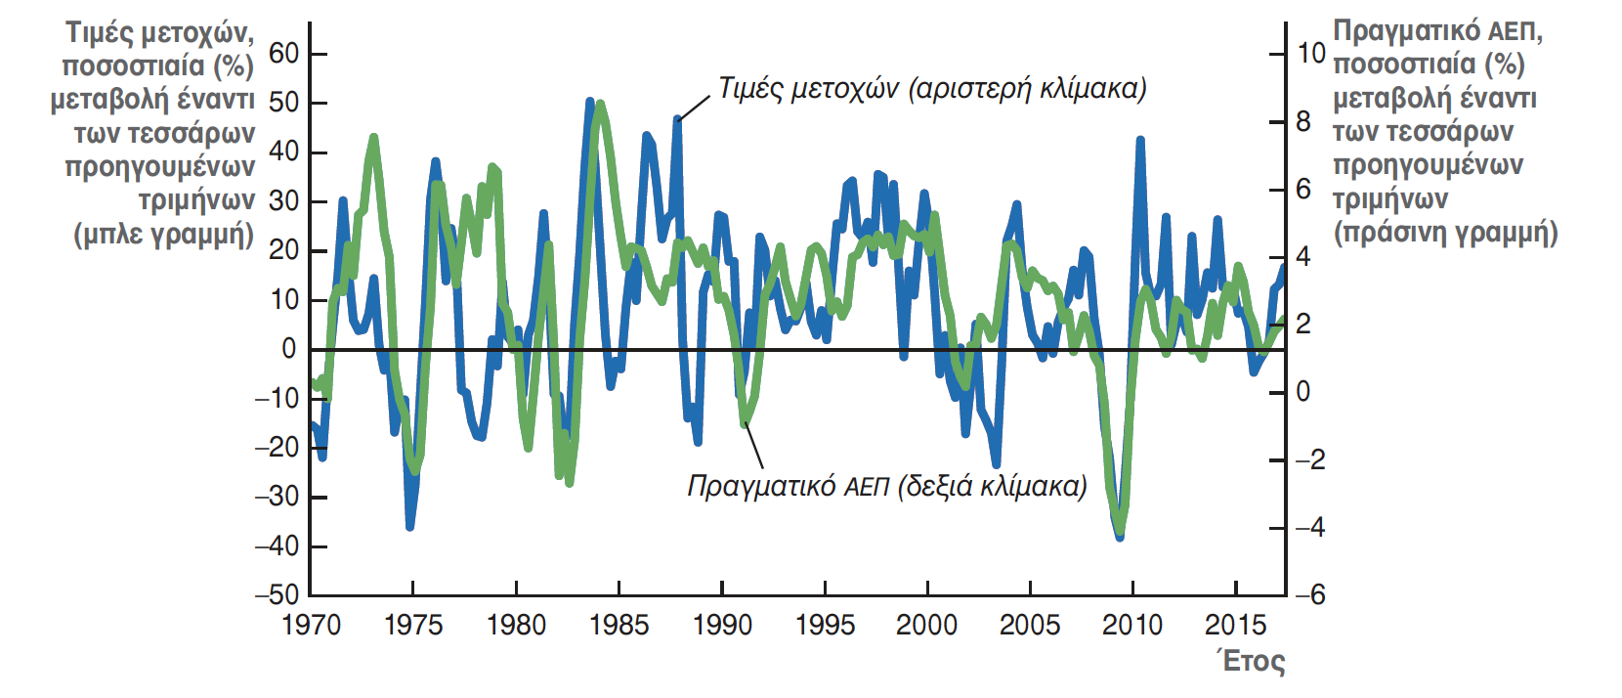
Χρηματιστήριο και ΑΕΠ

Slide 48
Χρηματοδοτικοί περιορισμοί
Η νεοκλασική θεωρία υποθέτει ότι οι επιχειρήσεις μπορούν να δανείζονται για να αγοράζουν κεφάλαιο κάθε φορά που θεωρούν ότι αυτό είναι κερδοφόρο.
Ωστόσο, ορισμένες επιχειρήσεις αντιμετωπίζουν χρηματοδοτικούς περιορισμούς: όρια στο ποσό που μπορούν να δανειστούν (ή, διαφορετικά, που μπορούν να αντλήσουν από τις χρηματοπιστωτικές αγορές).
Η οικονομική ύφεση μειώνει τα τρέχοντα κέρδη. Αν τα μελλοντικά κέρδη αναμένεται να είναι υψηλά, η επένδυση θα άξιζε τότε να αναληφθεί. Ωστόσο, αν η επιχείρηση αντιμετωπίζει χρηματοδοτικούς περιορισμούς και τα τρέχοντα κέρδη είναι χαμηλά, η επιχειρεί ίσως να μην μπορέσει να βρει κεφάλαια.

Slide 49
ΠΕΡΙΛΗΨΗ ΚΕΦΑΛΑΙΟΥ, ΜΕΡΟΣ 1
Κεϋνσιανή θεωρία κατανάλωσης
  Υποθέσεις Κέυνς
    η MPC είναι μεταξύ 0 και 1
    η APC μειώνεται όταν το εισόδημα αυξάνεται
    το τρέχον εισόδημα είναι ο πρωταρχικός προσδιοριστικός παράγοντας της τρέχουσας κατανάλωσης
  Εμπειρικές έρευνες
    στατιστικά δεδομένα νοικοκυριών και βραχυχρόνιες χρονολογικές σειρές: επιβεβαιώνουν τις υποθέσεις του Κέυνς
    μακροχρόνιες χρονολογικές σειρές: η APC δεν μειώνεται όταν το εισόδημα αυξάνεται.

Slide 50
ΠΕΡΙΛΗΨΗ ΚΕΦΑΛΑΙΟΥ, ΜΕΡΟΣ 2
2. Μοντιλιάνι: Η υπόθεση του κύκλου ζωής
  Το εισόδημα μεταβάλλεται συστηματικά στη διάρκεια της ζωής ενός ατόμου.
  Οι καταναλωτές χρησιμοποιούν την αποταμίευση και τον δανεισμό για να εξομαλύνουν την κατανάλωση.
  Η κατανάλωση εξαρτάται από το εισόδημα και τον πλούτο.

Slide 51
ΠΕΡΙΛΗΨΗ ΚΕΦΑΛΑΙΟΥ, ΜΕΡΟΣ 3
3. Φρίντμαν: Η υπόθεση του μόνιμου εισοδήματος
  Η κατανάλωση εξαρτάται κυρίως από το μόνιμο εισόδημα.
  Οι καταναλωτές χρησιμοποιούν την αποταμίευση και τον δανεισμό για εξομαλύνουν την κατανάλωση εν όψει των προσωρινών διακυμάνσεων του εισοδήματος.

Slide 52
ΠΕΡΙΛΗΨΗ ΚΕΦΑΛΑΙΟΥ, ΜΕΡΟΣ 4
4. Hall: Η υπόθεση του τυχαίου περιπάτου
  Συνδυάζει την υπόθεση του μόνιμου εισοδήματος με τις ορθολογικές προσδοκίες.
  Κύριο συμπέρασμα: οι μεταβολές στην κατανάλωση είναι απρόβλεπτες, και προκύπτουν μόνον ως αντίδραση σε απρόβλεπτες μεταβολές του προσδοκώμενου μόνιμου εισοδήματος.

Slide 53
ΠΕΡΙΛΗΨΗ ΚΕΦΑΛΑΙΟΥ, ΜΕΡΟΣ 5
5. Laisbon: Η έλξη της άμεσης ικανοποίησης
  Χρησιμοποιεί την ψυχολογία για την κατανόηση της συμπεριφοράς του καταναλωτή.
  Η επιθυμία της άμεσης ικανοποίησης ωθεί τους ανθρώπους να αποταμιεύουν λιγότερο από ό,τι λογικά γνωρίζουν ότι έπρεπε να αποταμιεύουν.

Slide 54
ΠΕΡΙΛΗΨΗ ΚΕΦΑΛΑΙΟΥ, ΜΕΡΟΣ 6
6. Οι επενδύσεις εξαρτώνται αρνητικά από το πραγματικό επιτόκιο
7. Τα πράγματα που μετατοπίζουν τη συνάρτηση επενδύσεων:
  Οι τεχνολογικές βελτιώσεις αυξάνουν το MPK και αυξάνουν επίσης τις επιχειρηματικές πάγιες επενδύσεις.
  Η αύξηση του πληθυσμού αυξάνει τη ζήτηση κατοικιών, άρα και την τιμή τους, αυξάνοντας έτσι τις επενδύσεις σε κατοικίες.
  Ορισμένα μέτρα οικονομικής πολιτικής (όπως ο φόρος εισοδήματος ανωνύμων εταιρειών, η πίστωση φόρου λόγω επένδυσης) μεταβάλλουν τα κίνητρα των επενδύσεων.

Slide 55
ΠΕΡΙΛΗΨΗ ΚΕΦΑΛΑΙΟΥ, ΜΕΡΟΣ 7
8. Οι επενδύσεις είναι το πιο ευμετάβλητο στοιχείο του ΑΕΠ στη διάρκεια του οικονομικού κύκλου.
  Οι διακυμάνσεις της απασχόλησης επηρεάζουν το MPK και το κίνητρο των επιχειρηματικών πάγιων επενδύσεων.

